Slide 1
Krachtige leeromgevingen
Oefensessie 2: Evalueren
Groep 3
Wil je samen gaan zitten in je groepje van de oefensessie van 15 oktober?
Wie toen afwezig was, kan nu aansluiten bij een groepje dat hetzelfde onderwijsvak heeft.

Slide 2
Planning
Korte introductie op evaluatie
Introductie op rubrics
Zelf aan de slag: rubric maken
Toelichting praktijkopdracht 2

Slide 3
1. Korte introductie op evaluatie

Slide 4
Evaluatie: begripsomschrijving
Thorpe (1988):
“Evaluatie is het totale proces van het verzamelen, analyseren en interpreteren van informatie over elk mogelijk aspect van een instructie-activiteit, met als doel een uitspraak te doen over de effectiviteit, de efficiëntie en/of een andere impact.”

Slide 5
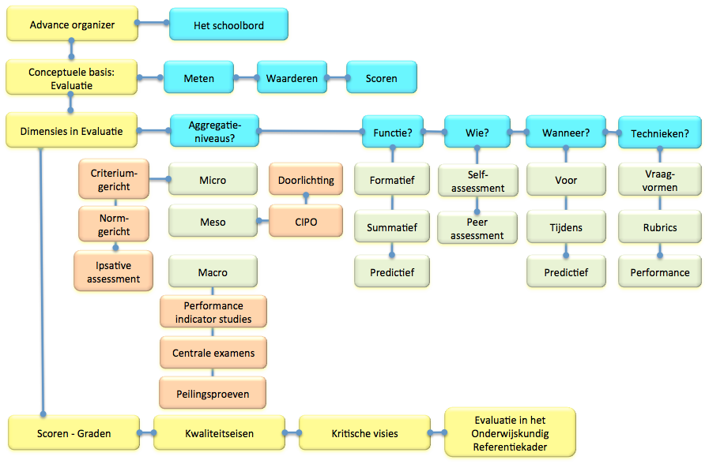

Slide 6
Functie van de evaluatie
Feden en Vogel (2003): “Research suggests that we do far too much summative, and not enough formative assessment.”

Slide 7
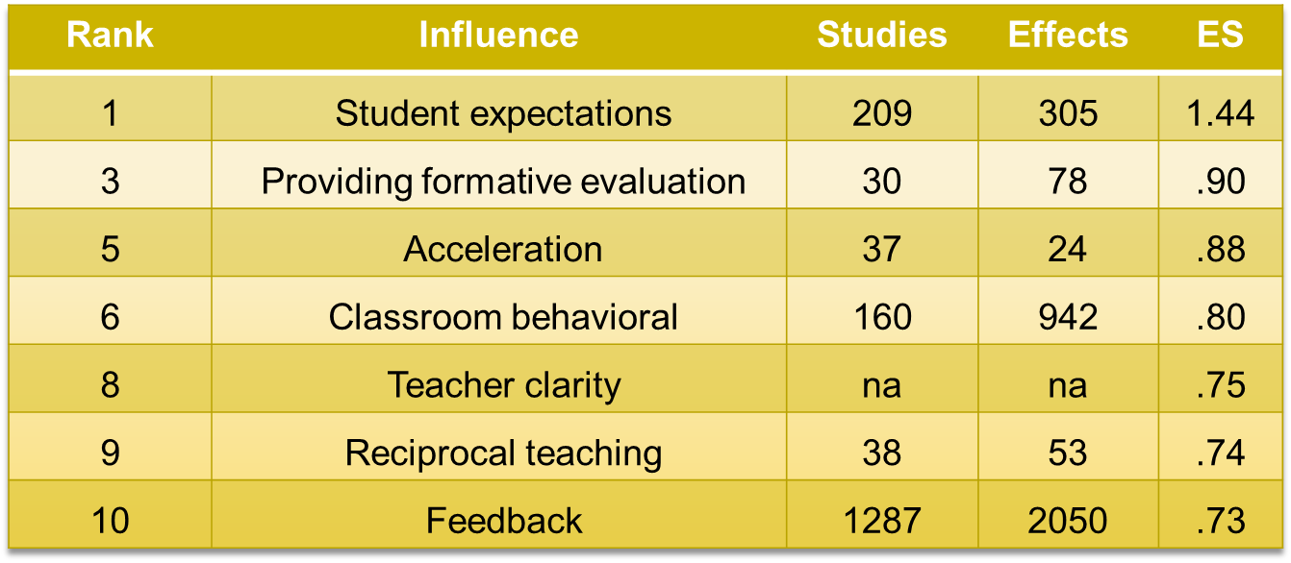
Effect van formatieve evaluatie
Hattie (2008). Visible Learning. A Synthesis of Over 800 Meta-Analyses Relating to Achievement.

Slide 10
2. Introductie op rubrics

Slide 11
Rubrics
Evaluatie van complexe leerdoelen
Een rubric is opgebouwd uit 3 delen
Een aantal criteria
Per criterium eenzelfde aantal niveaus van kwaliteit
De kwalitatieve omschrijving van het niveau per criterium noemen we een indicator.
Te ontwikkelen door:
Leerkracht
Leerling
Geschikt voor summatieve én formatieve evaluatie

Slide 12
Aanpak
Kies criteria voor verwacht gedrag
Bepaal bandbreedte om verschillen in kaart te brengen.
bv. 0-5 of kwalitatieve termen
Grotere bandbreedte = meer fijnmazige evaluatie!
Werk een beschrijving uit voor elke indicator
Concreet observeerbaar/vaststelbaar gedrag

Slide 13
Voorbeelden
LO: De leerlingen voeren een overslag uit op een opstelling naar keuze

Slide 14
Niveaus
Indicatoren
Criteria

Slide 15
Voorbeelden
Fysica: De leerlingen lossen met behulp van de wetten van Newton en de formules uit de kinematica complexe fysische vraagstukken op naar de gevraagde grootheid volgens het geziene stappenplan.

Slide 16
Niveaus
Indicatoren: deelaspecten
Criteria: aandeel in evaluatie

Slide 17
Rubrics voorbeelden
Biologie: De leerlingen maken een schematische voorstelling op posterformaat van het fotosyntheseproces in een cel van een blad.

Slide 19
3. Zelf aan de slag: rubrics maken

Slide 20
Teams maken
Werk samen met de mensen van de vorige sessie
Lesdoelen
Gebruik dezelfde eindterm als de vorig keer
Delen
Giet alles in een overzichtelijk document
Maak een rubric van 4 criteria en minimaal 3 niveaus
Rubric maken
Upload dit document als je klaar bent via noteapp.com/kl3
Feedback
Als twee groepjes met dezelfde kleur klaar zijn = steek je hand op
Noteer vragen en opmerking in de post-it.
Geen geschikt lesdoel: maak een nieuw (aansluitend bij de eindterm)
Omschrijf kort de opdracht waarvoor je de rubric maakt.
Je bekijkt het document van een ander groepje (afspreken met welk groepje!)
Zit samen en bespreek elke rubric adhv de vragen en opmerkingen – pas je rubric aan.
Kijk in je lesdoelen: kies een complex lesdoel dat door een rubric kan geëvalueerd worden.
Indien afwezig: sluit aan bij groepje met gelijkaardige opleiding
Geel = wiskunde, roze = biologie, blauw = LO

Slide 21
Specifieke ET Wiskunde 3de graad ASO:
4. De leerlingen kunnen met behulp van matrices problemen wiskundig modelleren en oplossen.
Vakgebonden ET Natuurwetenschappen 3de graad ASO:
B3. De leerlingen kunnen het belang van mitose en meiose duiden.
Vakgebonden ET LO 3de graad KSO:
7. De leerlingen kunnen op basis van een beperkt aantal afgesproken criteria, bij zichzelf en anderen, aangeven waarom een bewegingsopdracht wel of niet lukt en eenvoudige oplossingen geven.

Slide 22
Noteapp.com/kl3
http://krachtigeleeromgevingen.weebly.com/groep-3.html
Lukt eduroam niet?
UGent Guest account voor vandaag:
Gebruikersnaam: guestSlo1
Wachtwoord: Z3opmFFm

Slide 23
Praktijkopdracht 2 Vragen of onduidelijkheden?

Slide 24
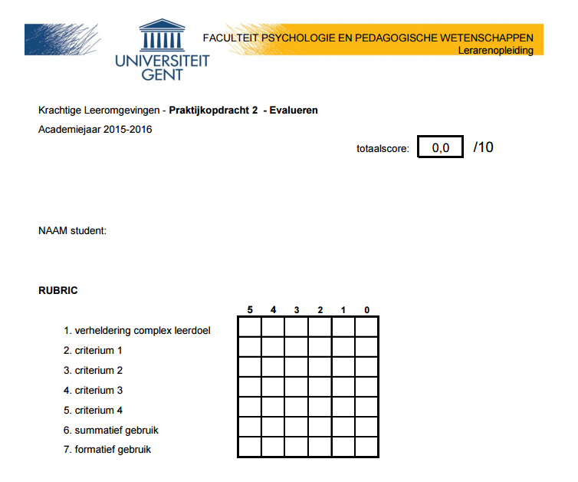

Slide 25
Feedbacksessie groep 2 + 3
Donderdag 3 december 17.30u-19.30u
Auditorium 4, gelijkvloers FPPW
Inschrijven + vragen posten op forum ‘groep 3’ op Minerva

